Slide 1

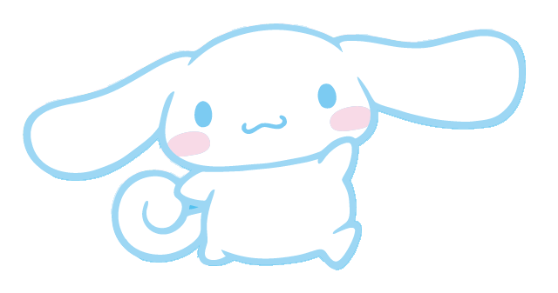




























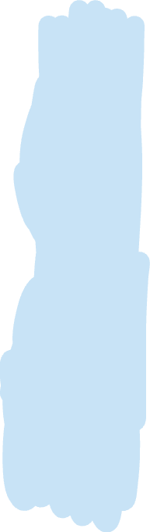















Carta de San Valentín ♡
AnaPaulina Orrantia Cabrera

Slide 2
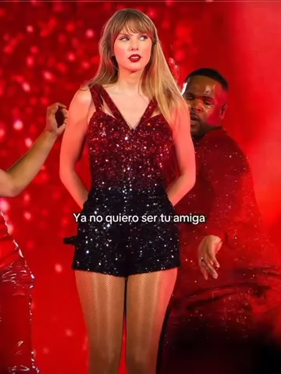













𝓟𝓪𝓻𝓪￼𝓡𝓮𝓰𝓲𝓷𝓪 𝔂￼𝓜𝓲𝓵𝓪:
𝓢𝓸𝓷 𝓶𝓲𝓼 𝓶𝓮𝓳𝓸𝓻𝓮𝓼 𝓪𝓶𝓲𝓰𝓪𝓼 𝓵𝓲𝓽𝓮𝓻𝓪𝓵𝓶𝓮𝓷𝓽𝓮
𝓭𝓮𝓼𝓭𝓮 𝓱𝓪𝓬𝓮 𝓾𝓷𝓸𝓼 𝓹𝓸𝓬𝓸𝓼 𝓶𝓮𝓼𝓮𝓼
𝓨𝓪 𝓵𝓪𝓼 𝓬𝓸𝓷𝓸𝓬￼í𝓪 𝓹𝓮𝓻𝓸 𝓵𝓪𝓼 𝓺𝓾𝓲𝓮𝓻𝓸 𝓶𝓾𝓬𝓱𝓸 𝔂 𝓷𝓸 𝓼𝓪𝓫𝓮𝓷 𝓬𝓾𝓪𝓷𝓽𝓸𝓵𝓪𝓼 𝓪𝓹𝓻𝓮𝓬𝓲𝓸, 𝓼𝓸𝓷￼𝓶𝓲𝓼 𝓹𝓮𝓻𝓼𝓸𝓷𝓪𝓼 𝓶𝓪𝓼 𝓮𝓼𝓹𝓮𝓬𝓲𝓪𝓵𝓮𝓼 𝓮𝓷 𝓮𝓼￼𝓽𝓮 𝓶𝓾𝓷𝓭𝓸 ♡
𝓖𝓻𝓪𝔁𝓲𝓪𝓼 𝓹𝓸𝓻￼𝓪𝓹𝓸𝔂𝓪𝓻𝓶𝓮 𝔂 𝓪 𝓜𝓲𝓵𝓪 𝓹𝓸𝓻￼￼𝓼𝓮𝓬𝓾𝓮𝓼𝓽𝓻𝓪𝓻 𝓪𝓵 𝓺 𝓶𝓮 𝓰𝓾𝓼𝓽𝓪 𝔂 𝓬𝓸𝓻𝓽𝓪𝓻𝓵𝓮 𝓵𝓸𝓼 🥚
𝓟𝓪𝓻𝓪 𝓶𝓲𝓼 𝓫𝓮𝓼𝓽𝓲𝓮𝓼 𝓭𝓮 𝓼𝓾 𝓫𝓮𝓼𝓽𝓲𝓮 𝓐𝓷𝓪 𝓟 ✧
𝓔𝓵 𝓿𝓲𝓭𝓮𝓸 𝓵𝓸 𝓱𝓲𝔃𝓸 𝓡𝓮𝓰𝓲𝓷𝓪

Slide 3
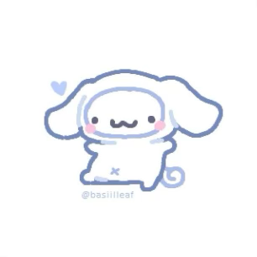















Trikitrakatelas JAJAJA

Slide 4
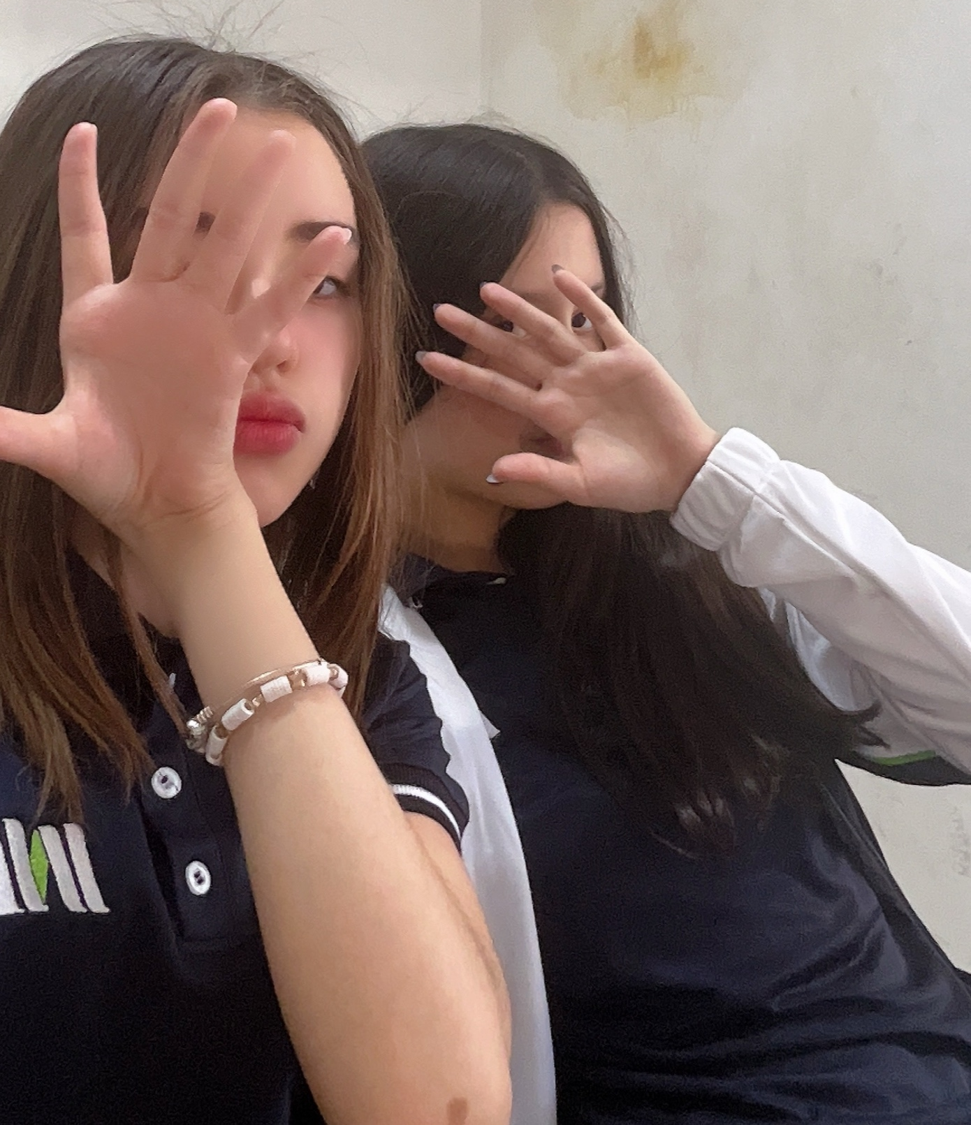
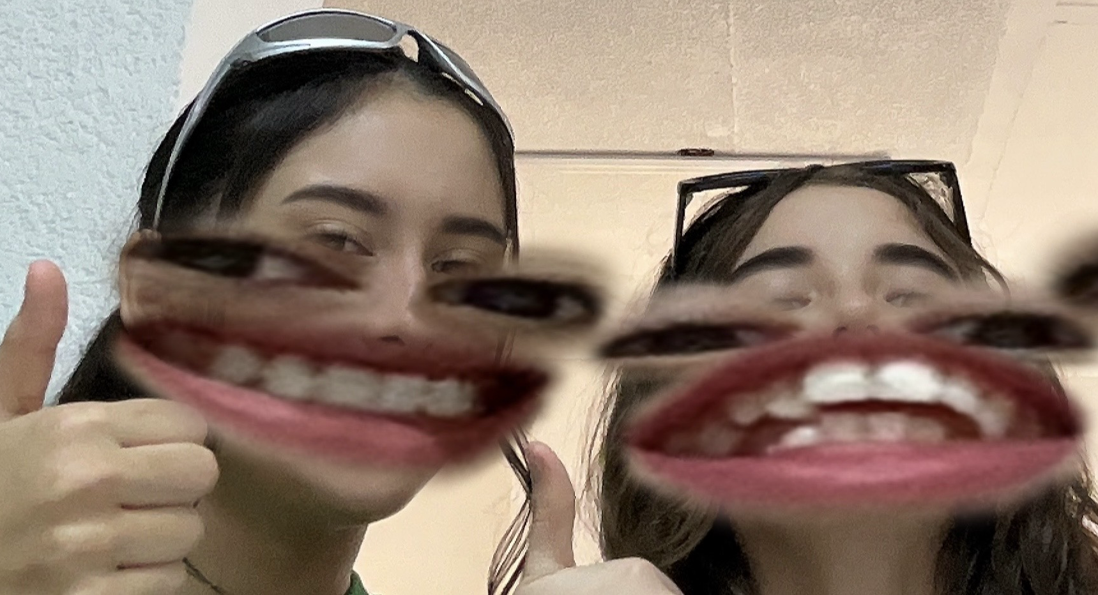






𝓐 𝓚𝓪𝓽𝓮 𝓹𝓸𝓻𝓺𝓾𝓮 𝓼𝓲𝓮𝓶𝓹𝓻𝓮 𝓷𝓸𝓼 𝓻𝓮𝓲𝓶𝓸𝓼 𝓬𝓸𝓷 𝓮𝓼𝓺𝓾𝓲𝔃𝓸𝓯𝓻𝓮𝓷𝓲𝓪 𝓹𝓮𝓻𝓸 𝓼𝓲￼𝓮𝓶𝓹𝓻𝓮 𝓶𝓮 𝓭𝓪 𝓶𝓲𝓼 𝓽𝓮𝓻𝓪𝓹𝓲𝓪𝓼 𝓮𝓶𝓸𝓬𝓲𝓸𝓷𝓪𝓵𝓮𝓼 𝓹𝓸𝓻𝓺𝓾𝓮￼𝓼𝓲𝓮𝓶𝓹𝓻𝓮 𝓼𝓮 𝓹𝓻𝓮𝓸𝓬𝓾𝓹𝓪￼𝓹𝓸𝓻𝓶𝓲 𝔂 𝓺𝓾𝓲𝓮𝓻𝓸 𝓶𝓾𝓬𝓱𝓸 𝓪 𝓶𝓲￼𝓪𝓰𝓾𝓪𝓴𝓮𝓲𝓽 ♡🥑

Slide 5
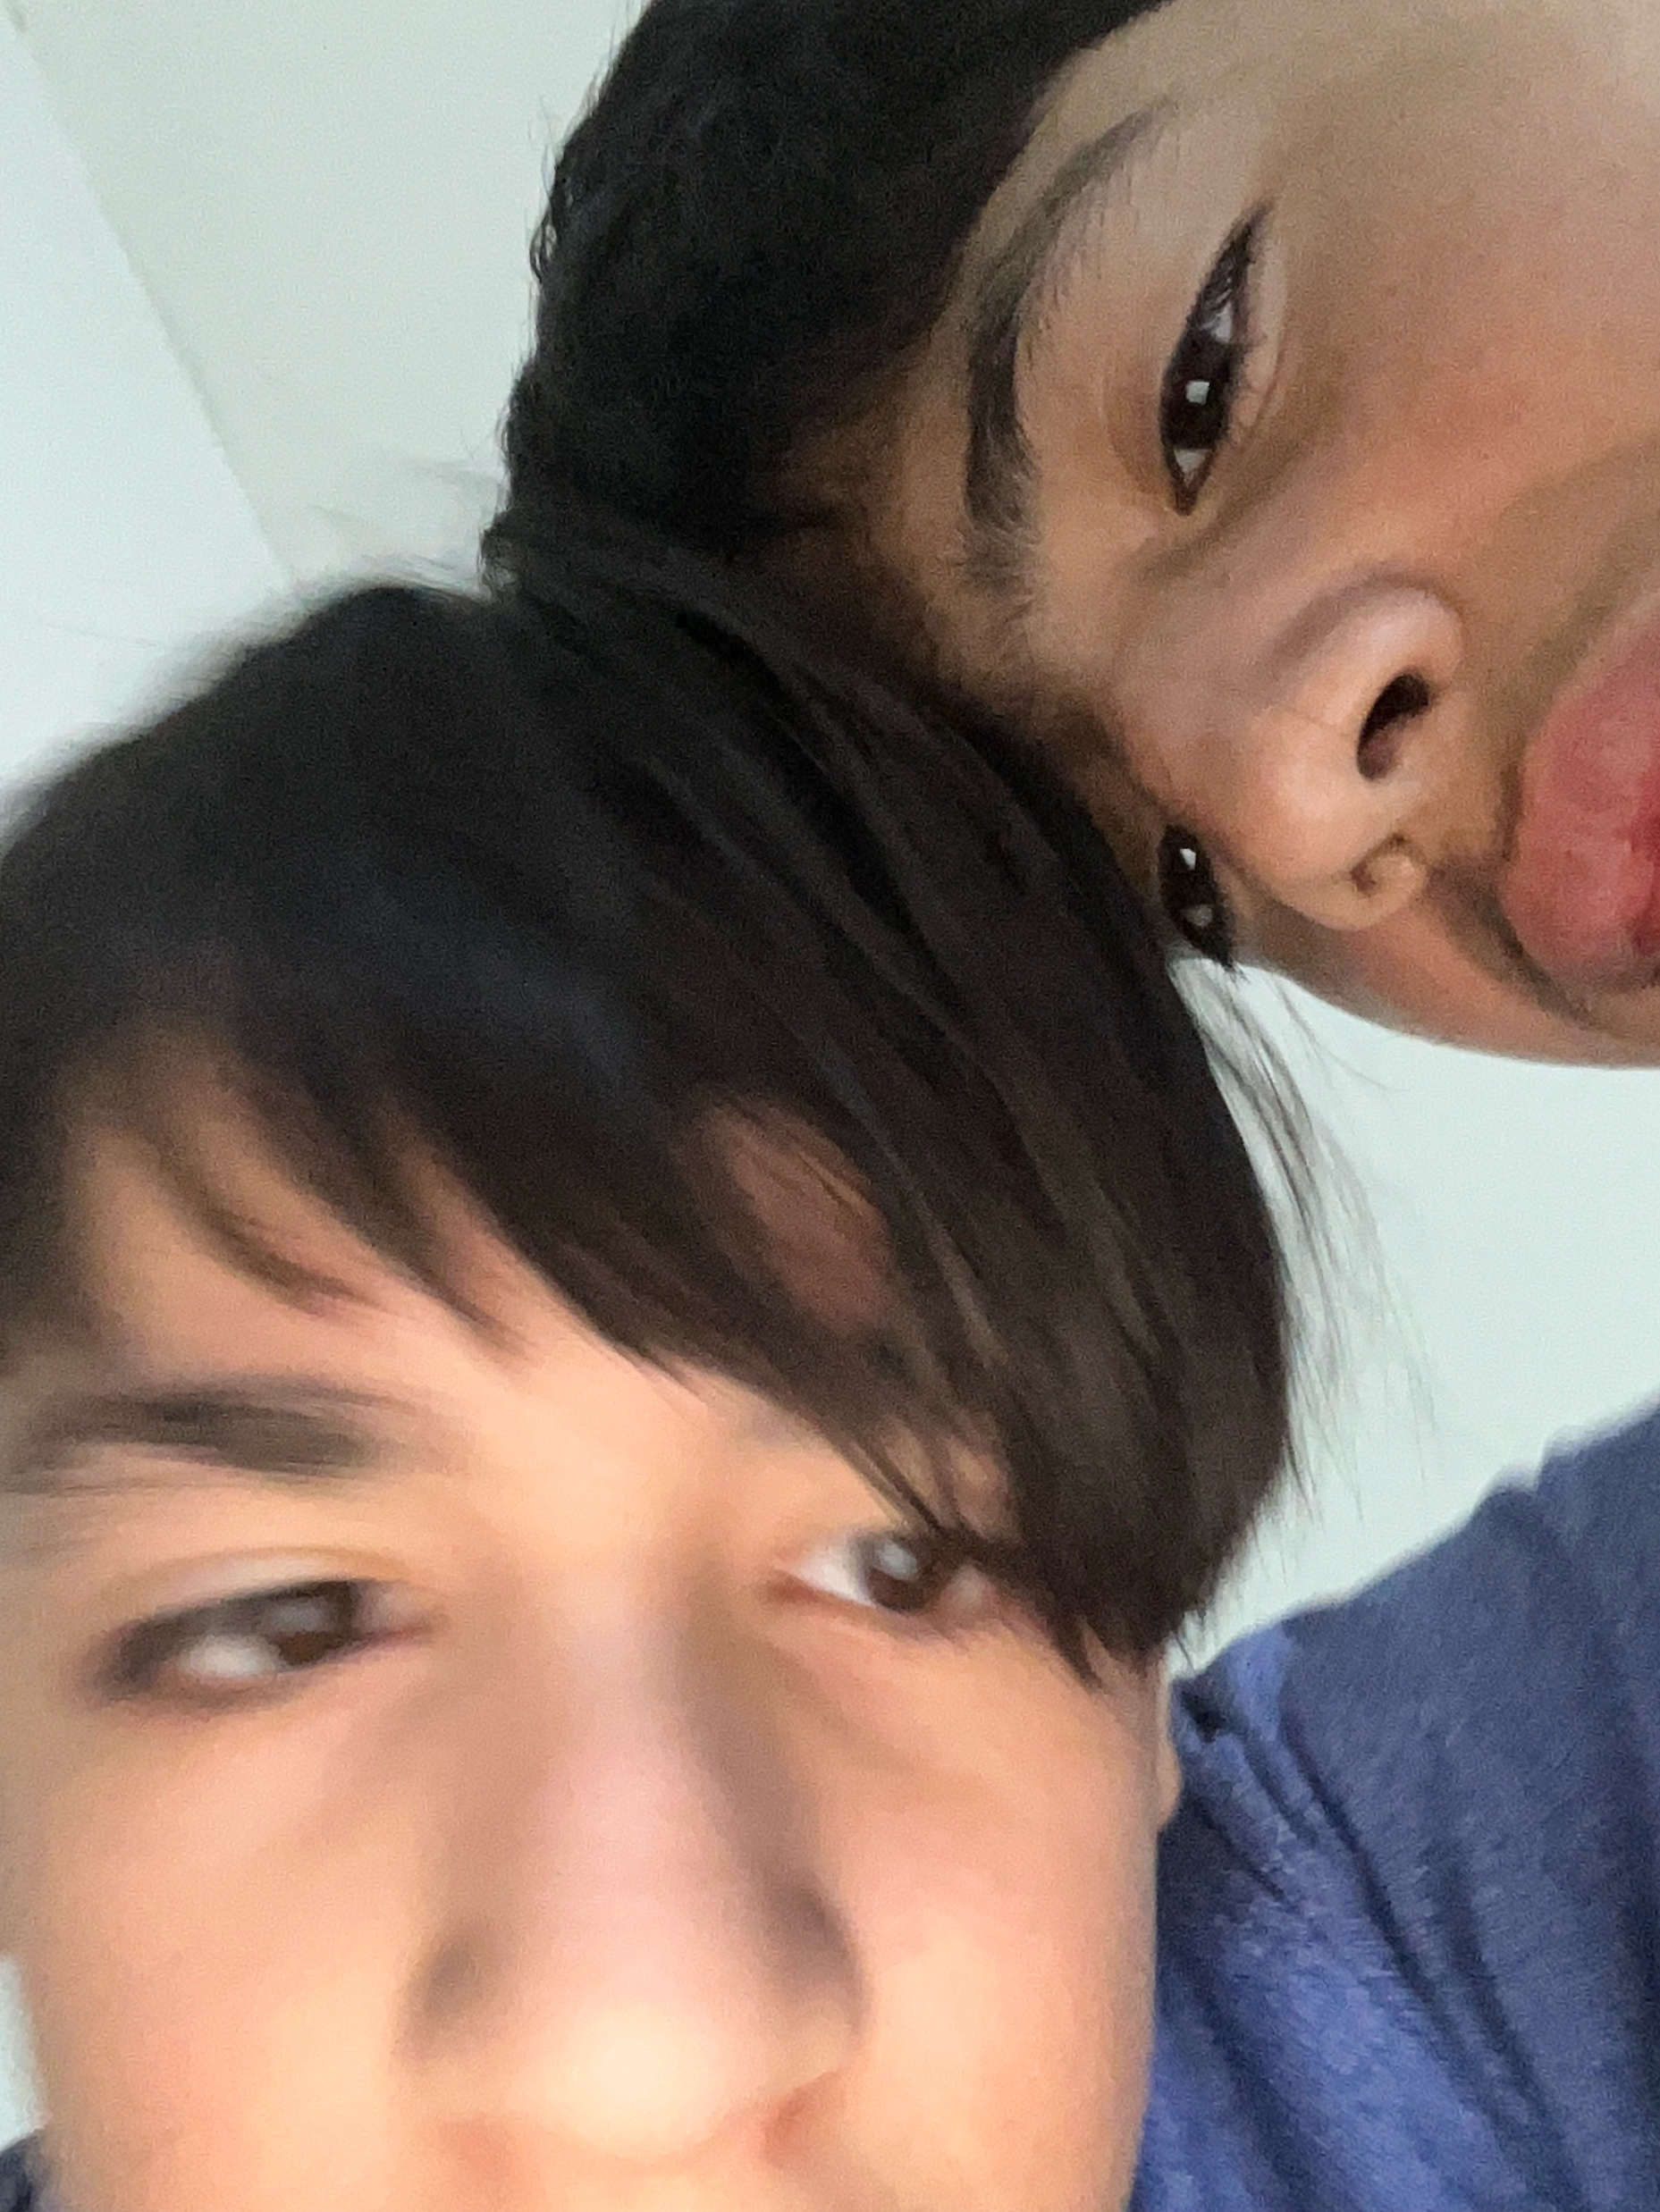








𝓐𝓵 𝓛𝓮𝓸𝓫𝓪𝓼￼𝓹𝓸𝓻𝓺𝓾𝓮 𝓶𝓮 𝓱𝓪𝓬𝓮𝓼 𝓻𝓮𝓲𝓻￼𝓶𝓾𝓬𝓱𝓸 𝔂 𝓶𝓮￼𝓬𝓪𝓮𝓼 𝓫𝓷 ^^

Slide 6
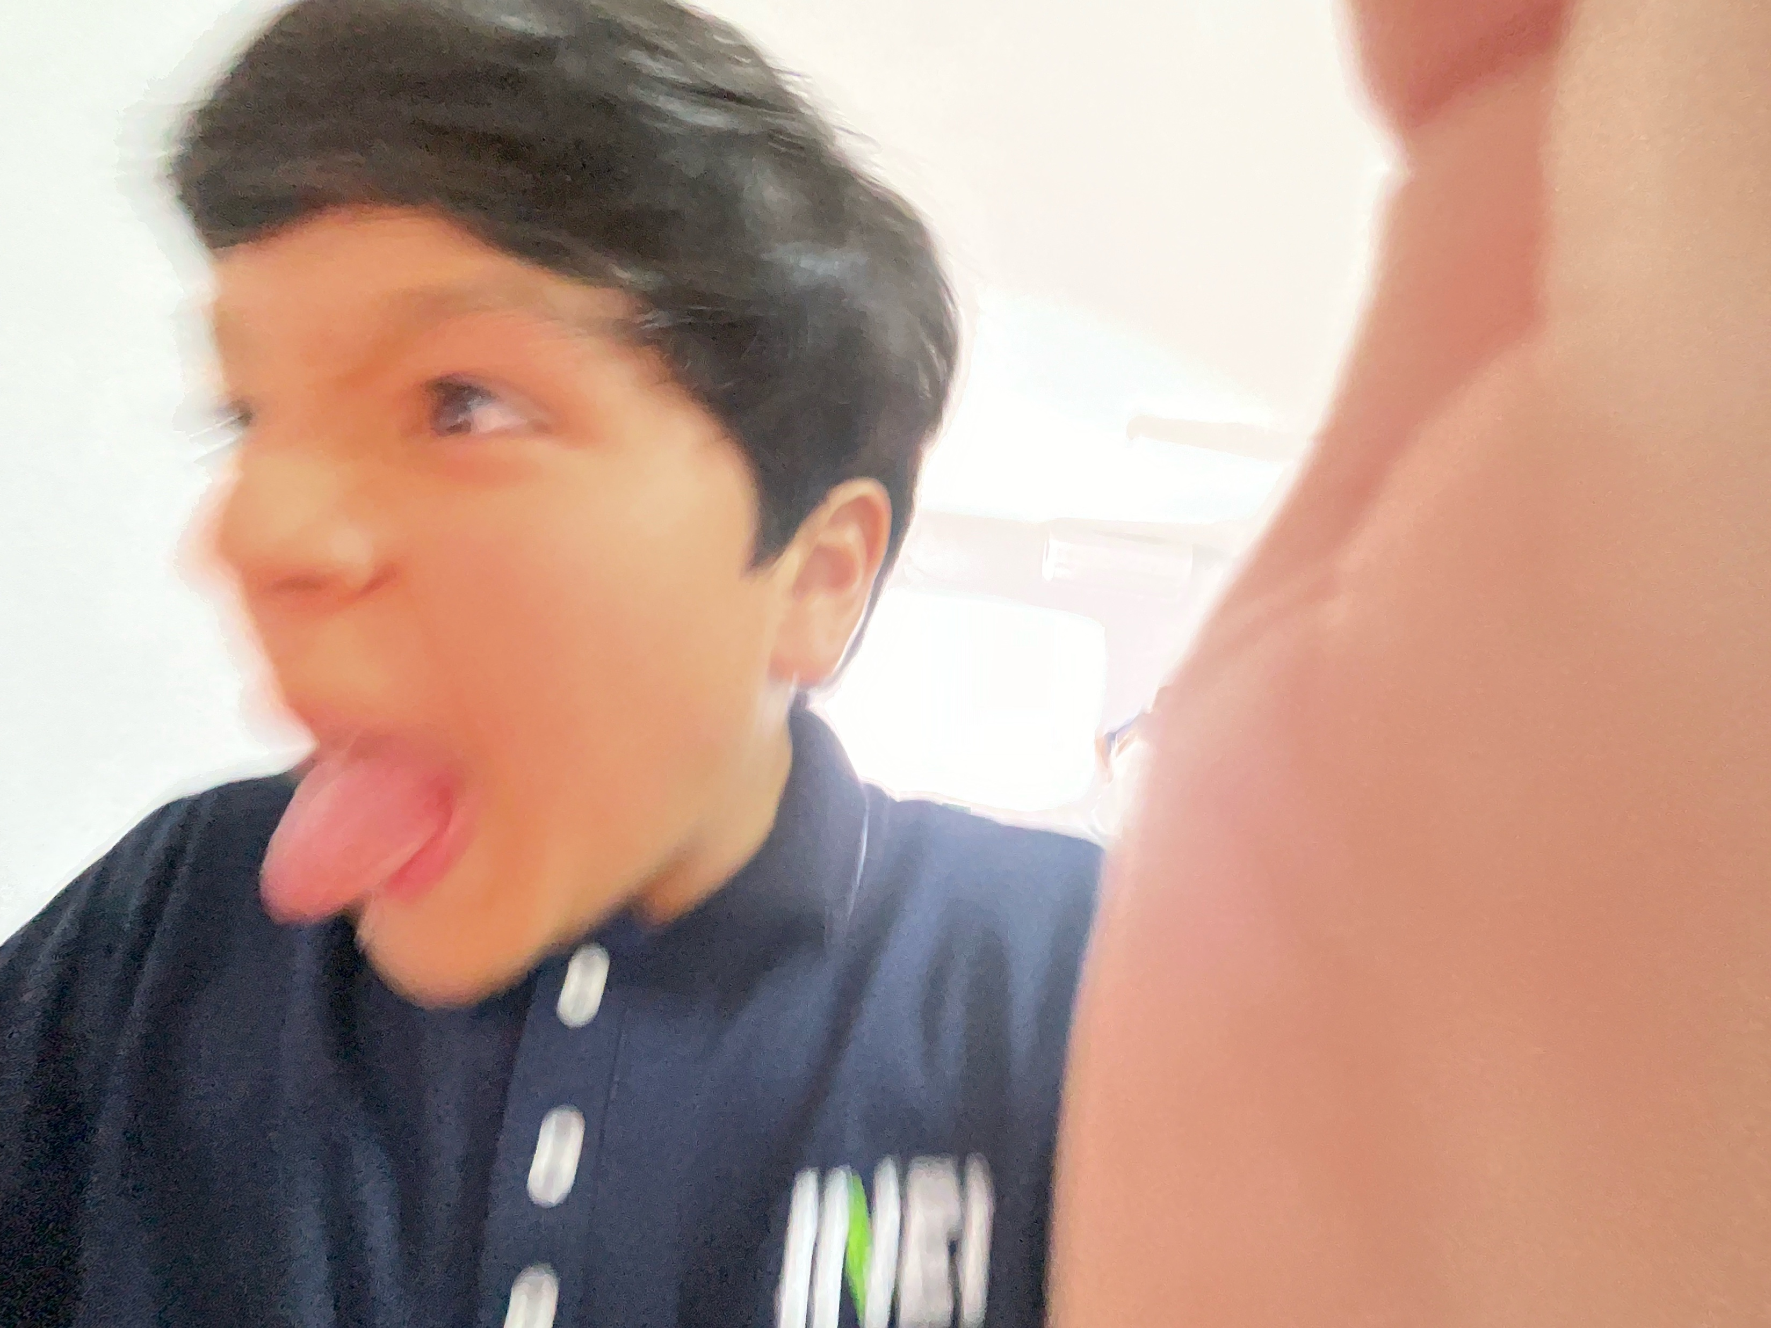








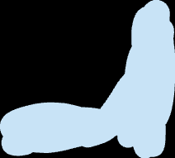







Arturo por q me cae bn y es buena onda ✧ ^^
A la Azul porq me cae bn, es bna onda y me meo de risa con sus notas de ig JAJA
No tengo fotos de ella 😭
A la Ximena ps porq no supero que Toretto es un tacaño PUAJAJAJA y por que se ve buena onda y quiero ser su amix ^^
No tengo fotos de ella 😭

Slide 7



















Y a la maestra porq me va a poner un 10 en tecnología :3

